Slide 1
TEMA 10.
CRISIS CONVULSIVA

Slide 2
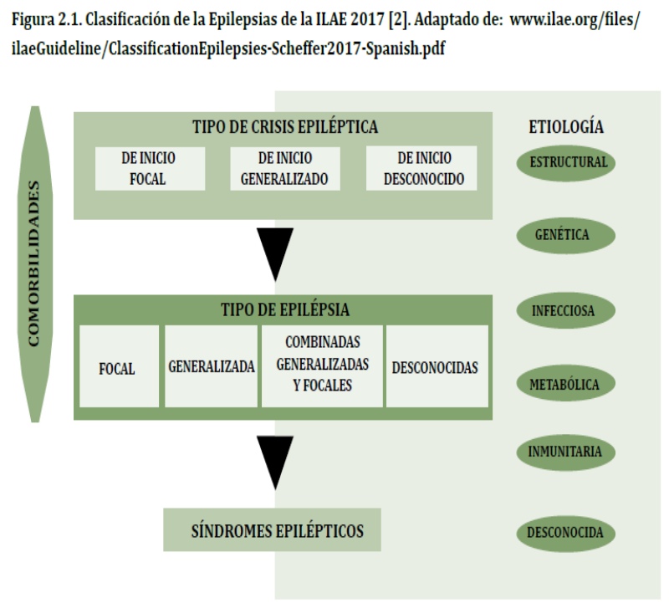
CLASIFICACIÓN 2017
CRISIS EPILÉPTICA.
EPILEPSIA.
SDR EPILÉPTICO (presencia de una serie de manifestaciones (tipo de crisis, alteraciones en EEG, edad de inicio, imagen, factores precipitantes, pronóstico) que aparecen agrupadas.)

Slide 3
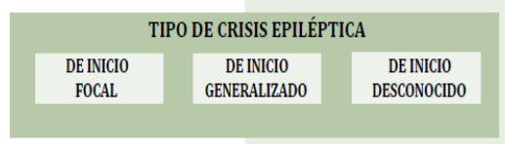
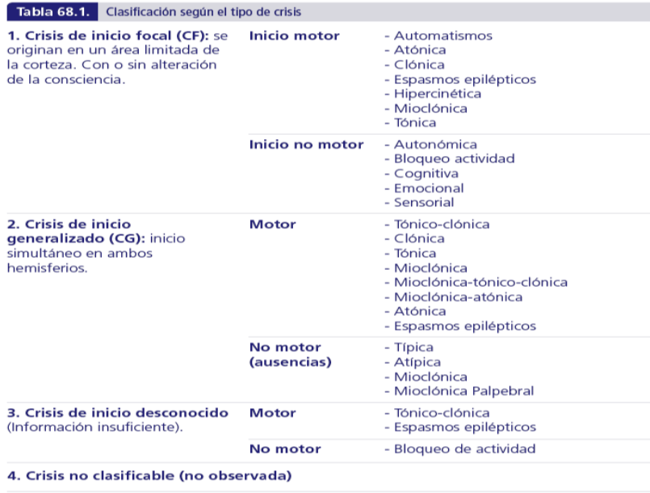
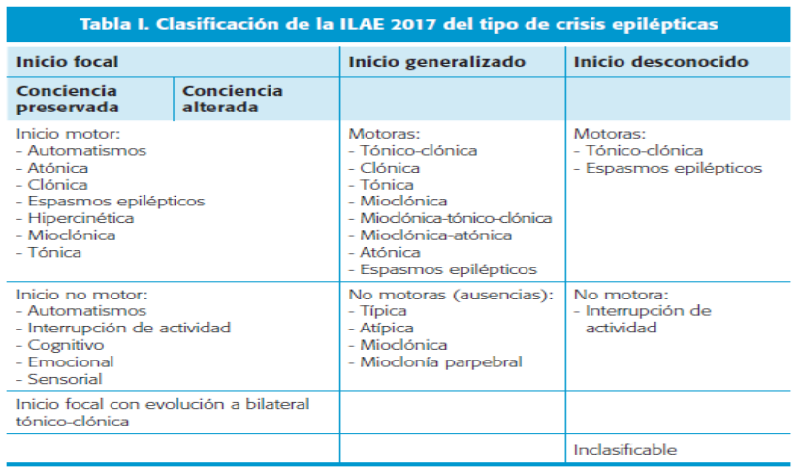
CRISIS EPILÉPTICA
PARCIAL
1 hemisferio
Bilateral
SIMPLE
COMPLEJA
Evidencia insuficiente para caracterizarlas
Parcial con generalización secundaria
No observables
Notes:
CRISIS FOCALES: El término “focal” sustituye al término antiguo “parcial”. se originan en redes limitadas a un hemisferio. La actividad eléctrica queda circunscrita a un área concreta de la corteza cerebral, con independencia de que durante la crisis la consciencia esté conservada (parciales simples) o alterada (parciales complejas). La sintomatología con la que cursa la crisis dependerá del área cortical donde se sitúan las neuronas causantes de la misma.

Slide 4
EPILEPSIA: definición
Al menos dos crisis no provocadas (o reflejas) con > 24h de separación.
Una crisis no provocada (o refleja) y una probabilidad de presentar nuevas crisis durante los 10 años siguientes similar al riesgo general de recurrencia (al menos el 60%) tras la aparición de dos crisis no provocadas. (Ejemplos de evidencia que incrementan la probabilidad de presentar nuevas crisis incluyen: Registro de actividad epileptiforme en EEG y existencia de una lesión potencialmente epileptogénica en estudio de imagen cerebral).
Diagnóstico de un síndrome de epilepsia.

Slide 5
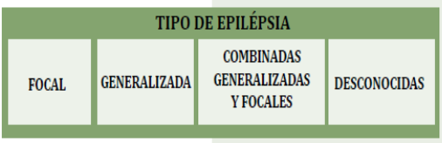

EPILEPSIA: clasificación
Dravet o Lennox-Gastaut

Slide 6

SÍNDROMES EPILÉPTICOS
Definido por la presencia de una serie de manifestaciones (tipo de crisis, alteraciones en EEG, edad de inicio, imagen, factores precipitantes, pronóstico) que aparecen agrupadas

Slide 7
SEMIOLOGIA DE LAS CRISIS EPILÉPTICAS
Auras: signos y síntomas localizadores y lateralizadores
 | Signos/síntomas | Valor localizador/lateralizador
Aura | Epigástricas | Temporal (52%), extratemporal (12%)
 | Sensoriales | Parietal somatosensorial, habitualmente contralateral
 | Auditivas | Giro temporal superior más frecuentemente contralateral.
 | Vértigo | Encrucijada temporo-parieto-occipital
 | Visuales | Occipital contralateral
 | Dolorosas | Parietal somatosensorial frecuentemente contralateral
 | Urgencia miccional | Temporal-límbico no dominante
 | Auras orgásmicas | Temporal-límbico no dominante
 | Expresión de miedo | Temporal-límbico y prefrontal.

Slide 8
SEMIOLOGÍA DE LAS CRISIS EPILÉPTICAS
Signos y síntomas localizadors y lateralizadores postcríticos
Signos/síntomas | Valor localizador/lateralizador
Fenómenos de tocarse la nariz con la mano | Temporal ipsilateral
Tos postcrítca | Temporal mesial dominante
Paresia postcrítica unilateral | Contralateral
Psicosis postcrítica | Activación temporal bilateral
Alteraciíon postcrítica del lenguaje | Hemisferio dominante
Disfunciones cognitivas postcríticas | Memoria verbal hemisferio izquierdo Memeoria visual hemisferio dercho
Hemianopsia postcrítica | Occipital contralateral
Beber agua en el periodo perictal | Temporal no dominante
Mordedura de lengua lateral | Ipsilateral

Slide 9
DD EN EL ADULTO: SÍNCOPE
Cuestionario para distinguir síncope y crisis epiléptica
 | Puntos
Mordedura de lengua | 2
Presencia de déjà vu o jamais vu | 1
Estrés emocional asociado con pérdida de consciencia | 1
Giro cefálico | 1
Desconexión del medio, postura inusual, movimiento de extremidades, amnesia del episodio (alguna de ellas) | 1
Mareo previo | -2
Diaforesis antes de la pérdida de consciencia | -2
Pérdida de consciencia después e permanecer estirado o sentado de forma prolongada | -2
Si > 1: es sugestivo de crisis epiléptica. Si < 1: es sugestivo de síncope.

Slide 10
CRISIS NO EPILÉPTICA PSICÓGENA
Indicadores más fiables para distinguir crisis psicógena de crisis epiléptica
Crisis psicógena | Crisis epiléptica
Consciencia preservada | Inicio y fin bruscos
Eye fluttering (parpadeo) Cierre ocular forzado. | Apertura ocular/aumento de la apertura ocular
Los acompañantes pueden intensificar o mejorar la intensidad | Confusión/sueño postepisodio Amnesia completa del episodio
Desencadenante psicógeno

Slide 11
MICRAÑA / CRISIS EPILÉPTICAS OCCIPITALES
Diferencias entre migraña y crisis epilépticas occipitales
Síntoma o signo | Migraña | Crisis epiléptica
Duración del aura | 15-60 min | Breve < 2 min
Alucinación visual | Blanco y negro, gris | Colores
 | Figuras simples | Figuras complejas
 | A veces monocular | Distribución congruente con patrón cortical.
 | Estática | Movimiento hacia el lado opuesto del campo visual
Ceguera y hemianopsia | Ausentes | Frecuente
Síntomas motores visuales | Ausentes | Desviación ocular/parpadeo
Síntomas gastrointestinales | Dolor abdominal, náusea | Molestia epigástrica ascendente
 | Vomitar es frecuente | Vomitar es raro
Parestesias | 5-60 minutos | Generalmente < 2 min
Déjà vu | Ausente | Frecuente
Automatismos | Ausentes | Frecuentes
Alteración de la consciencia | Ausente | Frecuente
Afasia | Ausente | Frecuente

Slide 12
TRASTORNOS DEL MOVIMIENTO PAROXÍSTICOS
Tics, estereotipias, discinesias, corea… (UNILATERALES).
NIVEL DE CONCIENCIA CONSERVADO.
DURACIÓN MUY PROLONGADA o CONTINUA.
Si aguda y unilateral: descartar lesión estructural.
DX: video-EEG.

Slide 13
AIT
No existe pródromos ni confusión posterior.
ESTENOSIS GRAVE DE CARÓTIDA: sacudidas clónicas más breves de extremidades contralaterales. NO CARA ni progresión jacksoniana (limb shaking)

Slide 14
TRASTORNOS DEL SUEÑO
CATAPLEJIA: pérdida brusca del tono muscular, en contexto de un estímulo emocional.
MOVIMIENTOS PERIÓDICOS EN EEII: se definen como movimientos repetitivos y estereotipados, predominantemente durante el sueño NREM.
PARASOMNIAS asociadas a sueño REM: se caracterizan por la pérdida de atonía de la musculatura durante el sueño.

Slide 15
AMNESIA GLOBAL TRANSITORIA
Pérdida de memoria anterógrada, hasta 24h.
Recuperación completa.
Si breve y repetido: sospechar origen epiléptico

Slide 16
RGE
DD: crisis focales temporales (sensación bolo ascendente).
Sdr Sandifer (niños): RGE + opistótonos + alt.postural de la cabeza.
RGE: relación con ingesta y decúbito.

Slide 17
CRISIS HIPOGLUCÉMICAS
Pródromos seguidos de inconsciencia y convulsión.
DD más complicado en episodios nocturnos.
Pacientes diabéticos.

Slide 18
PRUEBAS COMPLEMENTARIAS: laboratorio
Principales causas de crisis tóxico-metabólicas agudas y determinaciones analíticas
CAUSAS | Determinaciones
Hipo/hiperglucemia | < 36 mg/dl/>450 mg/dl con ceoacidosis; >290 mg/dl no cetósica (osmolaridad plasmática > 288mM/ll).
Hipo/hipernatremia | <115 mEq/ll / > 145 mEq/ll
Hipocalcemia | < 5,0 mg/dl
Insuficiencia renal | Alteraciones iónicas asociadas; creatinina > 10,0 mg/dl, BUN > 100 mg/dl.
Hepatopatía | Encefalopatía hepática (estadios III-IV); amonio > 124 mM/II
Abstinencia/abuso de alcohol y otros tóxicos | Cocaína, opiáceos, anfetaminas.

Slide 19
EEG: indicaciones urgentes
Sospecha EE convulsivo o no convulsivo.
Coma de origen desconocido.
Encefalitis.

Slide 20
TC URGENTE
- RMN URGENTE: encefalitis

Slide 21
PUNCIÓN LUMBAR
Sospecha infección SNC.
Sospecha de HSA con neuroimagen normal.
Alteración nivel de conciencia prolongada (no justificable por postcrítico).
Inmunodeprimidos o con VIH.
Sospecha de etiología autoinmune.

Slide 22
CRISIS EPILÉPTICA URGENTE
ESTADO EPILÉPTICO.
CRISIS REPETIDAS EN ACÚMULOS.
CRISIS DE ALTO RIESGO de evolución a EE.

Slide 23
ESTADO EPILÉPTICO (20%)
Fallo de los mecanismos de terminación/inicio de la crisis provocando una duración excesiva (t1) pudiendo ocasionar alteraciones estructurales y déficit irreversible (t2).
T1: a partir de los 5 min en EEC, 10 min en EEF con alt.conciencia y 10-15 min en EEF sin alt conciencia o estatus de ausencia.
T2: a partir de 30 min en EEC, 60 min EEF con alt conciencia y sin consenso para EEF sin alt conciencia.
Mortalidad 10%.

Slide 24
CRISIS EN ACÚMULOS
3 o más crisis en 24h.
2 o más crisis en 6h.
2 o más crisis en 24h con recuperación completa entre ellas.
FRECUENCIA NO HABITUAL PARA EL PACIENTE

Slide 25
CE de ALTO RIESGO de EVOLUCIÓN A EE.
ESCALA DE ADAN
Lenguaje anormal | NO SI | 0 1
Desviación ocular | NO SI | 0 1
Automatismos | NO SI | 0 1
Número de crisis en 12h | 0-1 2 >2 | 0 1 2
 |  | (0-5)
Probable estado epiléptico (EE) (ADAN > 1)
PRIMERA CRISIS.
GESTANTES.
FIEBRE.
TCE.
COMORBILIDAD PSIQUIÁTRICA.
ABANDONO tto.
ESCALA STESS MODIFICADA (MSTESS): probabilidad muere al ingreso.
Escala RACESUR: probabilidad ef. Adverso a los 30 dias
ADAN > 1: 80% probabilidad evolución a EE.

Slide 26
TRATAMIENTO
T1: a partir de los 5 min en EEC, 10 min en EEF con alt.conciencia y 10-15 min en EEF sin alt conciencia o estatus de ausencia.
T2: a partir de 30 min en EEC, 60 min EEF con alt conciencia y sin consenso para EEF sin alt conciencia
15-20 min

Slide 27
LACOSAMIDA
BRIVARACETAM

Slide 28


FAE 2ª LÍNEA

Slide 29
TIPO DE CRISIS / FÁRMACO

Slide 30
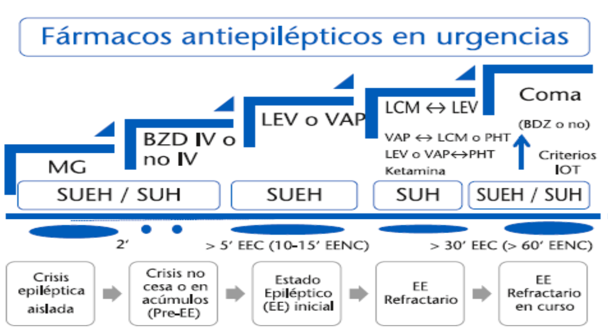
3ª FASE TERAPÉUTICA
NO HAY EVIDENCIA DE SUPERIORIDAD ENTRE LOS FÁRMACOS.
EVITAR MIORRELAJANTES, enmascara EER.
T2
MIDAZOLAM
PROPOFOL
KETAMINA

Slide 31
CÓDIGO CRISIS
CÓDIGO CRISIS
Criterios de inclusión
EE focal o generalizado. Probable EENC (bajo nivel de conciencia o confusión sin causa). CE en acúmulos. “Pseudoictus” (síntomas neurológicos deficitarios descartado código ictus, ADAN > 1). Crisis de alto riesgo.
Criterios de exclusión
Enfermedad terminal con expectativa de inferior a 6 meses. Situación previa de gran dependencia (mRankin = 4-5 o índice de Barthel < 60).
Procedimiento
Traslado con preaviso a neurología/neuropediatría a centro con neurólogo de guardia y disponibilidad de monitorización vEEG de urgencias. Atención urgente extra e intrahospitalario según diagramas de flujo. Priorizar el acceso a pruebas diagnósticas (TC multimodal) y resultados por parte de servicios centrales implicados en el diagnóstico.
OBJETIVO: actuación < 30-60 min para evitar alteraciones irreversibles.
Técnicas diagnósticas precoces: VIDEO-EEG.

Slide 32
CRITERIOS DE INGRESO

Slide 33


